Slide 1
Dr. Sabine Beckmann Universität Paderborn/Universität Bremen Forschungsprojekt Selbsttechnologien ICMEO 3rd International Conference on Men & Equal Opportunities Luxemburg 2016
Shared Care? Men and family care work in France, Schweden, and Germany

Slide 2
Gliederung
Einführung
Übersicht über die Länderergebnisse
Schweden
Frankreich
Deutschland
Einschätzung kulturelle und sozialpolitische Einflussfaktoren
Politische Konsequenzen
Dr. Sabine Beckmann – Universität Paderborn/Universität Bremen

Slide 3
Filmausschnitt aus der Talkshow Hart aber Fair vom 02.03.2015 in der ARD

Slide 4
Männer in Deutschland zeichnen sich nach wie vor aus durch….
…verbale Aufgeschlossenheit bei weitgehender Verhaltensstarre (Ulrich Beck).
Der Umfang an Hausarbeit erscheint als eine Art Naturkonstante (Jan Künzler).
Forschungsergebnisse:
Männer geringeres Schmutzempfinden („er sieht es einfach nicht“).
Frauen geben vieles nicht gern aus der Hand („das mach‘ ich lieber selbst“).
Und in Schweden und Frankreich?
Dr. Sabine Beckmann – Universität Paderborn/Universität Bremen

Slide 5
Fragen
Wie beeinflussen sozialpolitische und geschlechterkulturelle Faktoren die Partizipation von Männern an der Sorgearbeit?
Erhöht sich in Ländern mit einer hohen Frauenerwerbstätigkeit zugleich die Beteiligung von Männern an der Sorgearbeit?
Schweden, Frankreich und Deutschland als Vergleichsländer durch unterschiedliche Sozialpolitik in den Feldern Geschlechter-egalität, Vereinbarkeits- und Familienpolitik.
Dr. Sabine Beckmann – Universität Paderborn/Universität Bremen

Slide 6
Männer leisten weniger Sorgearbeit als Frauen
Unterschied Sorgearbeit zwischen Frauen und Männern, in Minuten pro Tag
Deutschland | Frankreich | Schweden
Frauen plus von 110 min. | Frauen plus von 120 min. | Frauen plus von 80 min.
Männer leisten Sorgearbeit: 170 min | Männer leisten Sorgearbeit: 140 min | Männer leisten Sorgearbeit: 180 min
Frauen leisten Sorgearbeit: 250 min | Frauen leisten Sorgearbeit: 240 min | Frauen leisten Sorgearbeit: 230 min
Väter kümmern sich um Kinder: 19 Stunden wöchentlich | Väter kümmern sich um Kinder: 18 Stunden wöchentlich | Väter kümmern sich um Kinder: 25 Stunden wöchentlich
Quelle: OECD 2011: 12f.

Slide 7
Familienmodelle von Elternpaaren in den drei Ländern
Deutschland | Frankreich | Schweden
Dual breadwinner Vollzeit 19 % | Dual breadwinner Vollzeit 42 % | Dual breadwinner Vollzeit 46 %
Dual breadwinner Vollzeit/Teilzeit 46% | Dual breadwinner Vollzeit/Teilzeit 27 % | Dual breadwinner Vollzeit/Teilzeit 33 %
Male breadwinner 24% | Male breadwinner 23% | Male breadwinner 13%
Quelle: OECD 2014

Slide 8
Wohlfahrtsstaatliche Rahmenbedingungen beeinflussen geschlechtliche Arbeitsteilung
Förderung von Frauenerwerbstätigkeit durch
gut ausgebaute Kinderbetreuung.
Vor allem in Schweden und Frankreich, Frankreich Spitzenreiter
Deutschland auch in den alten Bundes-ländern erst seit 2004 in größerem Umfang
Dr. Sabine Beckmann – Universität Paderborn/Universität Bremen

Slide 9
Wohlfahrtsstaatliche Rahmenbedingungen beeinflussen geschlechtliche Arbeitsteilung
Förderung von partnerschaftlicher Elternschaft durch bezahlte Elternzeit mit Anreizen für Väter in Elternzeit
Schweden: Hälfte steht Mutter, Hälfte Vater zu, jeweils 240 Tage, übertragbar. Von Übertrag-barkeit sind 60 Tage ausgenommen => Vätermonate.
Anreiz für Familien, Väter an der Elternzeit partizipieren zu lassen: Elterngeld als hohe Lohnersatzleistung.
Dr. Sabine Beckmann – Universität Paderborn/Universität Bremen

Slide 10
Wohlfahrtsstaatliche Rahmenbedingungen beeinflussen geschlechtliche Arbeitsteilung
Förderung von partnerschaftlicher Elternschaft durch bezahlte Elternzeit mit Anreizen für Väter in Elternzeit
Deutschland: Bezahlte Elternzeit: bis zum 14. Lebensmonat des Kindes. Bonus für Eltern, die gemeinsam in Elternzeit gehen. 14 Monate nur dann, wenn beide Elternteile mind. zwei Monate Elternzeit nehmen => Vätermonate
Elterngeld als Lohnersatzleistung
Dr. Sabine Beckmann – Universität Paderborn/Universität Bremen

Slide 11
Inanspruchnahme von Elterngeldtagen durch Väter in Schweden
Jahr | Anteil Inanspruchnahme Elterngeldtage durch Väter
1974 | 0,5%
1977 | 2,2%
1987 | 7,0%
1995 | 9,2%
2002 | 15,5%
2006 | 20,6%
2009 | 22,3%
2011 | 23,7%
Quelle: Försäkringskassan 2012
Dr. Sabine Beckmann – Universität Paderborn/Universität Bremen

Slide 12
Entwicklung der Inanspruchnahme von Elterngeld durch Väter in Deutschland
Zeitraum | Bewilligte Anträge von Vätern | Bezugsdauer mehr als zwei Monate
1. Quartal 2007 | 6,8 % | 50 %
bis Ende 3. Quartal 2007 | 9,6 % | 43 %
bis Ende 1. Quartal 2008 | 12,1 % | 34 %
1. Quartal 2009 | 18,4 %
3. Quartal 2010 | 25,3 % | 25%
Dr. Sabine Beckmann - Universität Paderborn/Universität Bremen

Slide 13
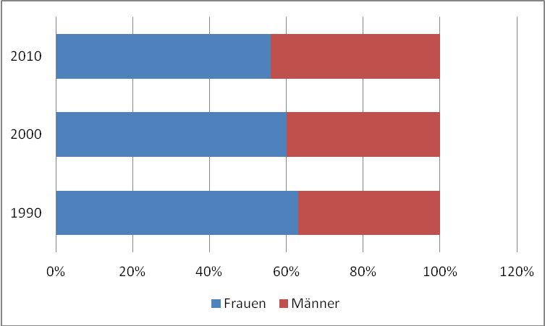
Angleichung des Zeitvolumens für Sorgearbeit zwischen Frauen und Männern 1990, 2000 und 2010
Quelle: Statistiska Centralbyrån 2012, eigene Darstellung

Slide 14
Entwicklung der anteiligen Haus- und Familienarbeit von Frauen und Männern in Deutschland

Slide 15
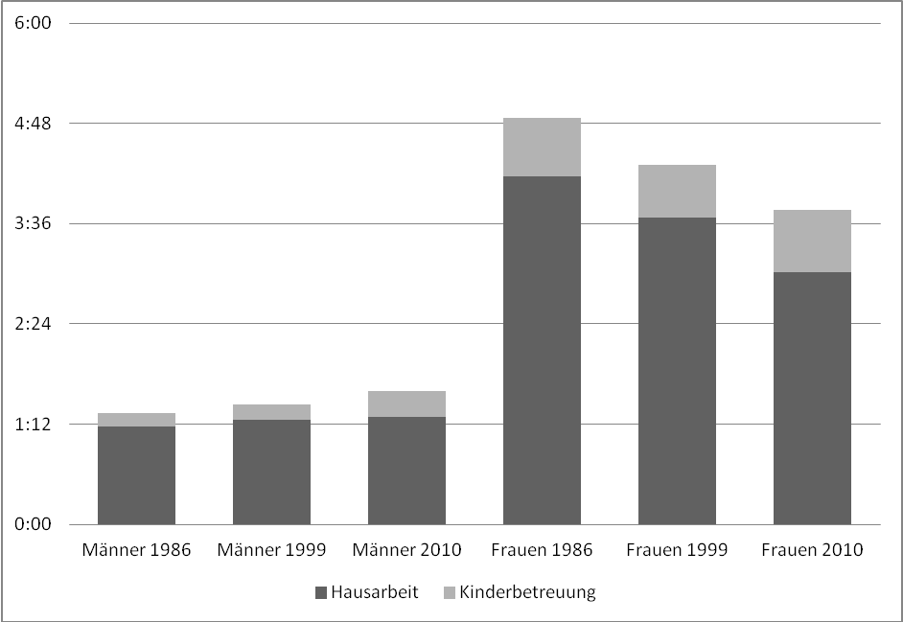
Zeitverwendung für Haus- und Familienarbeit bei Männern und Frauen in Frankreich 1986,1999, 2010
Quelle: INSEE 1999, 2010, eigene Abbildung

Slide 16
Geschlechterkulturelle Unterschiede
Aktive Vaterschaft: in Schweden und in Deutschland
Leitbild der erwerbstätigen Mutter: in Frankreich und Schweden.
Schweden: Leitbild einer egalitären Elternschaft mit hohem Vereinbarkeitsideal.
Deutschland: die sorgende, max. Teilzeit erwerbstätige Mutter nach wie vor populär, auch in der Sozialpolitik.
Frankreich: im Zentrum der Sozialpolitik steht, Erwerbs-arbeit zu ermöglichen, auch für Mütter. Väter nicht so sehr im Fokus wie in D und S.
Dr. Sabine Beckmann – Universität Paderborn/Universität Bremen

Slide 17
Politische Konsequenzen
Leitbild einer partnerschaftlichen Elternschaft in der Politik notwendig.
Praktische Konsequenzen
Für eine partnerschaftliche Teilung von Erwerbsarbeit: qualitativ gut ausgestattete öffentliche Kinderbetreuung
Flankiert durch Väterpolitik: Weitere Anreize für Väter durch Elternzeit mit hohen Lohnersatzleistungen und Quotierung von Vätermonaten (50/50)
Vaterschaftsurlaub
Allgemeine Arbeitszeitverkürzung für eine bessere Lebensqualität
Dr. Sabine Beckmann – Universität Paderborn/Universität Bremen

Slide 18
Viele Dank für Ihre
Aufmerksamkeit!
Dr. Sabine Beckmann - Universität Paderborn/Universität Bremen

